Slide 1

Қашықтықтан оқыту ерекшеліктері мен түрлері

Slide 2

Оқу үдерісін ұйымдастырудың басты формасы – қашықтықтан оқыту. Қоғамның қажеттілігіне сай оқыту формасы да өзгерді. Қажеттілік – ғылыми жаңалықтардың қырағы жол сілтеушісі. Ендеше, қажеттілікке сай жұмысты жүйеге қою - біздің міндетіміз.

Slide 3
2
Қашықтан оқытуды екі негізгі бөлікке бөлуге болады: техникалық және дидактикалық.
Техникалық құралы болып телекоммуникациялар, аудио және видео жазбалар, жергілікті және ауқымды компьютерлік желілер.
1
2
Ұйымдасқан – дидактикалық құрылымда қашықтан оқыту оқытудың негізгі компоненті болып табылады, оқушылардың өз бетімен білім алуы

Slide 4
Қашықтықтан оқыту түрлері
2
Онлайн режимдегі оқыту(синхронды) дегеніміз – интернет ресурстарының көмегімен ағымдағы уақытта белгілі бір қашықтықта мұғалім экранын көру арқылы оқытуды ұйымдастыру формасы.
1
2
Оффлайн режимдегі оқыту(асинхронды) дегеніміз – интернет ресурстарының көмегімен (электрондық пошта) мұғалім мен оқушы арасындағы ақпарат алмасуды қамтасыз етуге мүмкіндік беретін оқытудың формасы.
3
Вебинар дегеніміз – интернет желілерінің көмегімен семинарлар мен тренинтер өткізу формасы.

Slide 5
Қашықтықтан оқыту ерекшеліктері
2
Жеке адамның үздіксіз әлеуметтену мүмкіндігі;
- Икемділік (оқытудың уақыты, орны, көлемі және қимылы бойынша)
- Жеке оқу жоспарын қолдану мүмкіндігі;
- Оқу ақпаратына қол жеткізу, оны жедел жаңарту;
- Экономикалық (оқу алаңы, транспорты, техникалық құралдардың шығынын қысқарту есебінен)
-Оқып үйренушілердің әлеуметтік құқығының теңдігі (олардың тұратын жерлері мен денсаулық жағдайына қарамастан)
-Барлық елдегі ақпараттық – оқыту ресурстарының шығысы мен кірісі;
- Материалдарды көбейту мәселелерінің жоқтығы, оларды тарату ыңғайлылығы;
- Оқып үйренушілердің өз-өзіне бақылау жасауын қамтамасыз ету.

Slide 6
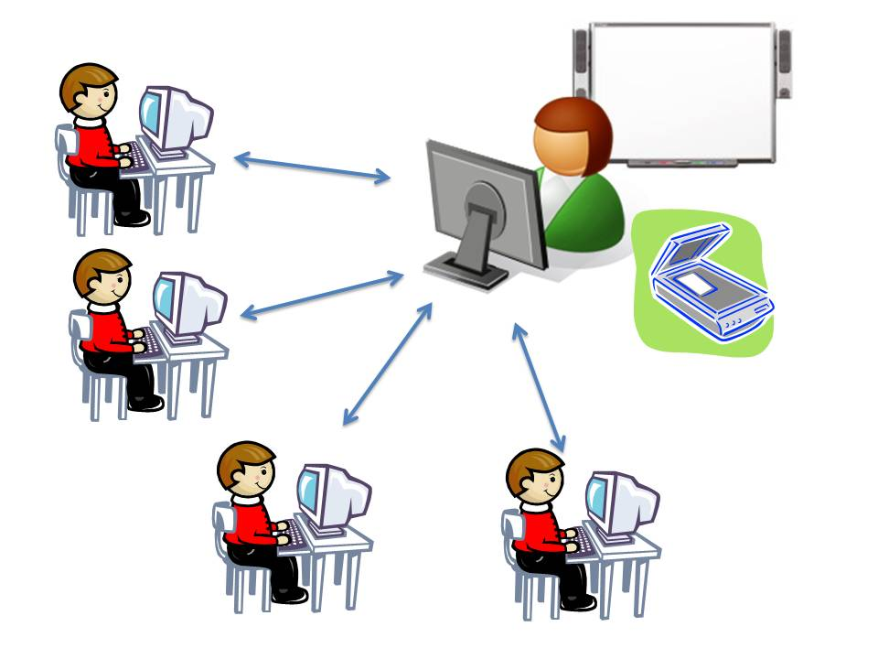
Мұғалім үшін:
Видеосабақтар, арнайы дайындалған түрлі деңгейдегі тапсырмалар, білім беру платформалары мұғалімнің жұмысын жеңілдетіп, көмекші құрал бола алады
Оқушы үшін:
Қашықтықтан оқу оқушының
өз бетінше білім алуына,
уақытын жүйелеуге
ізденіп үйренуіне ықпал етеді. Ал бұл дағдылар оқушы бойында қалыптаспаса, болашақта бәсекеге қабілетті бола алмайды. Білім алуға мотивациясы жоғары оқушы үшін қашықтықтан оқу - таптырмас мүмкіндік, шексіз білім теңізі.

Slide 7
Қашықтықтан оқыту кезінде кездескен мәселелер
2
Мотивация
01
Оқушыға мотивация жетіспеушілігі
Тиімді платформа
Техникалық жағдайлар
02
Қандай платформалар тиімді екені жөнінде
03
Техникалық жағдайлар
www.yourwebsite.com

Slide 8
Қашықтықтан оқыту кезінде қолданған платформалар
2
01
Мектеп еду платформасы арқылы кері байланыс жүргізуде, бағалауда, ата-анамен жұмыста пайдаланылды
04
Google Forms – сауалнама, тест тапсырмаларын жасау, т.б мүмкіндіктері көп үлкен жүйе
Mektepedu
Bilimland
02
Вilimland платформасы арнайы видеосабақтар, түсіндірме видео-жазбалар, дайын деңгейлік тапсырмаларымен ерекшеленеді
Zoom
05
Learning apps,
Quizizz платформасы тест, Бжб,Тжб құрастыруда, кері байланысқа ыңғайлы көптеген мүмкіндіктері бар.
Quizizz
Google Forms
06
03
Zoom платформасының артықшылығы – тұрақты байланысты қамтамасыз етеді, жылдам жұмыс істейді,вебинар, семинар конференция қатысушылары өз экранын трансляциялап, демонстрация жасау үшін арнайы тақтаны пайдалана алады.
Learning apps пәндер бойынша дайын материалдармен және оқушыға қызықты ойындармен қамтылған.

Slide 9

Назарларыңызға рахмет!!!

